Slide 1
Pratica S10/L1
Analisi statica Malware
Mattia Chiriatti

Slide 2
Traccia
Con riferimento al file eseguibile contenuto nella cartella «Esercizio_Pratico_U3_W2_L1» presente sul Desktop della vostra macchina virtuale dedicata all’analisi dei malware, rispondere ai seguenti quesiti:
• Indicare le librerie importate dal malware, fornendo una descrizione per ognuna di esse
• Indicare le sezioni di cui si compone il malware, fornendo una descrizione per ognuna di essa
• Aggiungere una considerazione finale sul malware in analisi in base alle informazioni raccolte

Slide 3
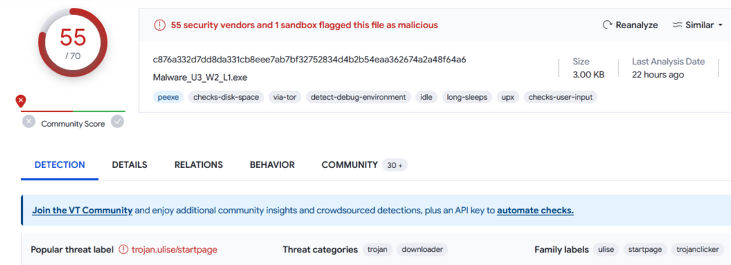



Per capire se abbiamo a che fare con un malware, anzitutto procediamo all’upload del file exe in VirusTotal, un sito che, tramite il codice HASH integrato nell’exe, potrà confermare se abbiamo a che fare con un malware o meno.
Come segnalato da VirusTotal, abbiamo a che fare con un Trojan.

Slide 4
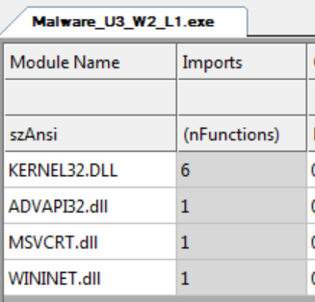
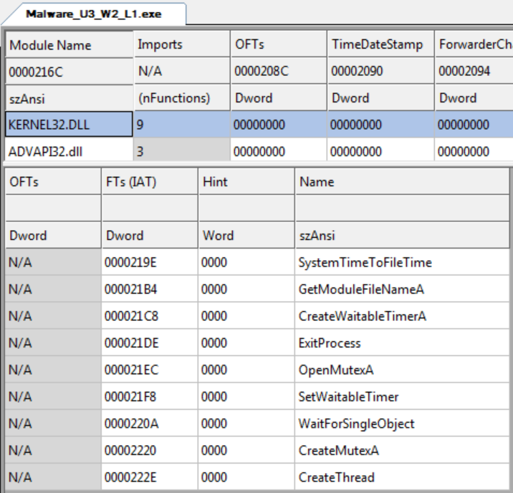
Per individuare le librerie a cui attinge il malware in questione, ci avvaliamo di CFFExplorer.
In questo caso, abbiamo 4 librerie a supporto del malware: Kernel32.dll, AdvApi32.dll, MSVCRT.dll e Wininet.dll.
Cliccando sulla libreria, inoltre, avremo maggiori dettagli riguardo le funzioni al suo interno.

Slide 5
Kernel32.dll è una libreria che contiene le funzioni principali per interagire con il SO, come manipolazione dei file e gestione della memoria
AdvApi32.dll è una libreria che contiene funzioni per interagire con servizi e registri del SO
MSVCRT.dll è una libreria che contiene funzioni per la manipolazione delle stringhe, per l’allocazione della memoria e anche per le chiamate di input/output di linguaggi come C
Wininet.dll è una libreria che contiene funzioni per l’implementazione di alcuni protocolli di rete come HTTP, FTP, NTP

Slide 6
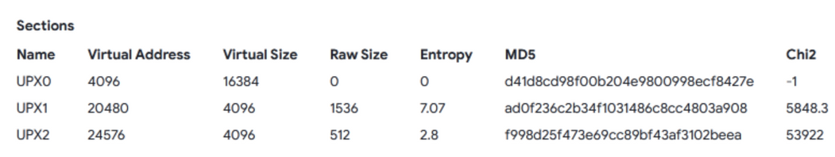
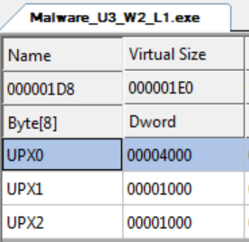
Verificate le librerie, verifichiamo su che sezioni si fonda il malware.
Sempre tramite VirusTotal, nella sezione Details, avremo un quadro più chiaro delle sezioni che compongono il malware: UPX0, UPX1, UPX2.
Lo stesso ci dirà anche CFFexplorer.

Slide 7
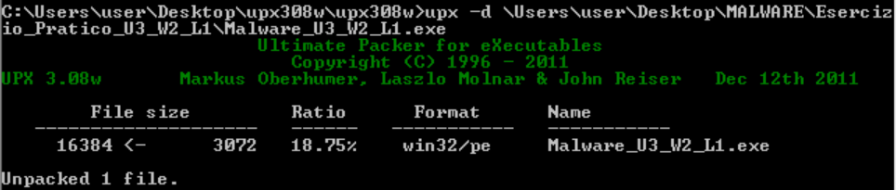
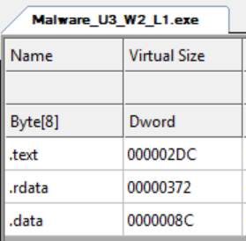
Le sezioni UPX, però, sono compresse e necessitano di una decompressione per essere analizzate. Per decomprimerle utilizzeremo UPX.
Una volta decompresse le sezioni, tramite CFFExplorer potremo vedere le sezioni in chiaro.

Slide 8
La sezione .text contiene istruzioni (o righe di codice) che la CPU eseguirà una volta avviato il software. Questa è l’unica sezione di un PE che viene eseguita dalla CPU.
La sezione .rdata include le info riguardo le librerie e le funzioni importate e/o esportate dal PE.
La sezione .data contiene dati/variabili globali del PE, che devono essere disponibili da qualsiasi parte del programma.

Slide 9

Considerazioni finali
Dopo aver analizzato il Malware, possiamo affermare che:
Il Malware è un Trojan Horse, un malware scaricabile su un dato dispositivo senza che sia palesato o esplicitato.
Fra i vari tipi di Trojan che si possono riscontrare, questo con cui abbiamo a che fare è un tipo Backdoor, ovvero un malware che apre un canale di comunicazione fra la macchina vittima e la macchina attaccante, dando libero accesso all’attaccante nel poter assumere anche i permessi di root.
Considerando le librerie coinvolte, il malware potrebbe prendere il controllo di alcune funzioni vitali del dispositivo come l’allocazione della memoria, o anche il controllo dei protocolli di rete.
L’obiettivo di questo malware è quello di prendere il controllo dello spazio del disco e degli input dello user, individuare eventuali ambienti di debug e può usufruire di lunghi periodi di inattività per non farsi individuare da eventuali antimalware.

